Slide 1


Slide 2
اسامی و مثال‌های استفاده شده در این ارائه مگر در مواردی که دقیقاً به واقعی بودن آن‌ها اشاره شود، ما به ازای خارجی نداشته و تمامی شباهت‌ها اتفاقی بوده و برای درک بهتر مطالب آموزشی بیان شده‌اند. بنا بر ماهیت علم، برداشت هر کس از محتوای این ارائه می‌تواند متفاوت باشد. ارزیابی تصمیم‌گیری‌ها و اخلاقیات بر عهده‌ی مخاطب است. با توجه به متغیر بودن دامنه‌ی دانش بشر، تضمینی بر اعتبار محتوای این ارائه در لحظات پس از ایراد آن وجود ندارد. در نهایت این‌جانب مدعی ارائه‌ی مطالبی بی‌نقص نیستم، و از مخاطبین محترم انتظار می‌رود تا پس از بررسی و استنتاج شخصی محتوا، آن را پذیرفته، تغییر داده، در مسائل دخالت داده، و مسولیت نتایج آن را بپذیرند. در صورت مشاهده‌ی نقص حریم خصوصی یا NDA یا مالکیت معنوی، اشکال در محتوا، و غیره، لطفاً از طریق راه‌های ارتباطی اعلام شده در وب‌سایت به این‌جانب اطلاع دهید. سایر موارد در رابطه با ارائه‌های این‌جانب، کدهای رفتاری، و شرایط شرکت در کنفرانس‌ها و نشست‌ها در وب‌سایت شخصی من به نشانه‌ی www.tyyi.net در دسترس هستند.

Slide 3

دلق فروشی به نرخ مِـــی
github.com/tayyebi/javan-2023
محمدرضا طیبـــــے
کارشناس مهندسی داده
smile@tyy.net ۰۹۱۲۰۹۸۲۲۷۶

Slide 4
درباره
برنامه‌نویس (از ۱۳۹۱)
مربی فنی و حرفه‌ای (از ۱۳۹۵)
دانشجوی مهندسی کامپیوتر (از ۱۳۹۵)
دانشجوی مدیریت کسب و کار (از ۱۴۰۰)

Slide 5
حقیقت؟
نه!
مَــجاز است!

Slide 6
مثال

Slide 7
کارآفرینی
ارزش آفرینی

Slide 8
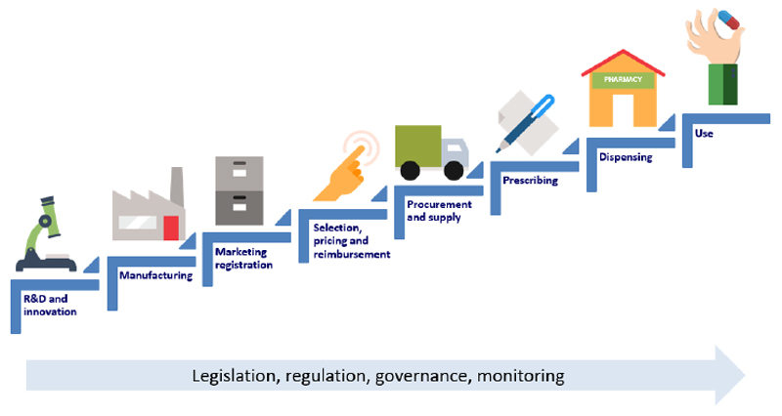

Slide 9
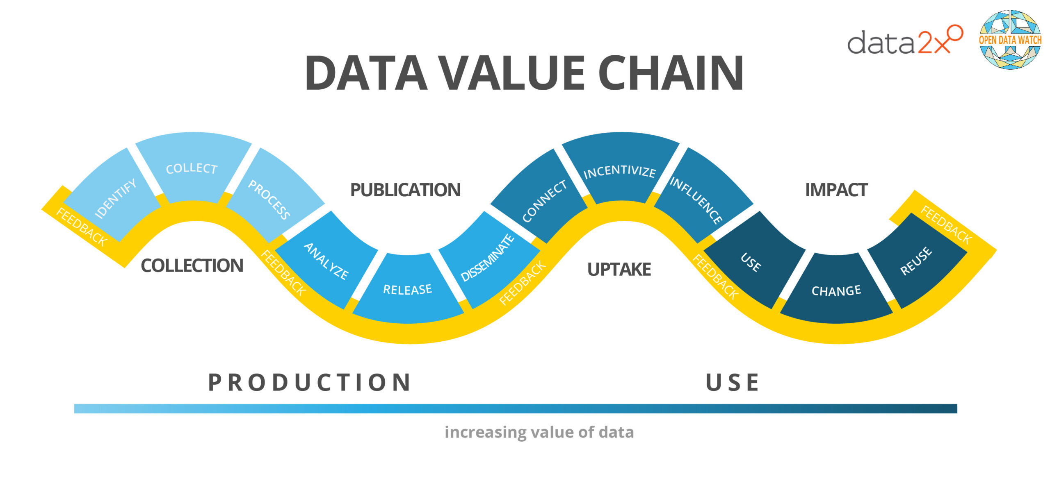

Slide 10
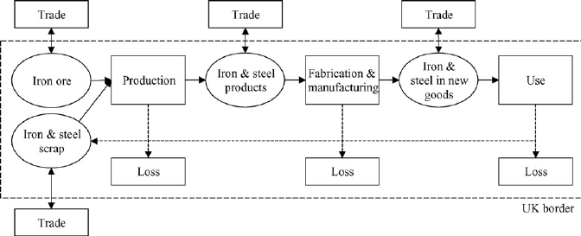

Slide 11
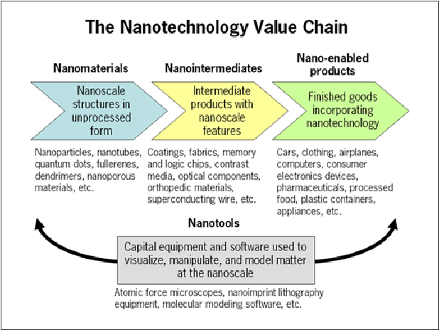

Slide 12
تحصیلات
دانش و مهارت

Slide 13
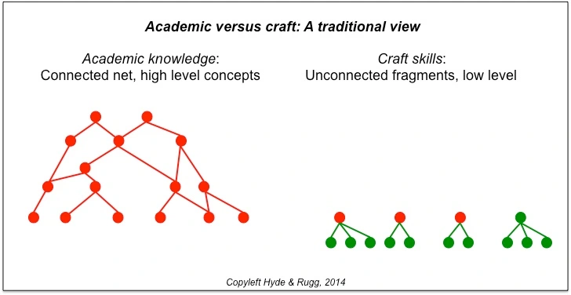

Slide 14
وب‌سایت
نقطه تماس
با مشتری

Slide 15


Slide 16
نرم‌افزار
سامانه

Slide 17
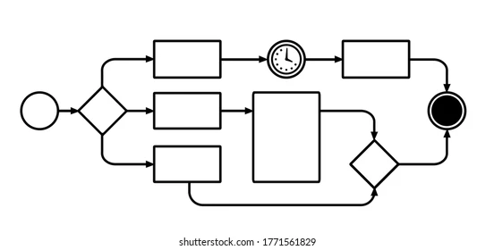

Slide 18
محصول
راه‌کار

Slide 19


Slide 20
ایجاد پلتفرم
یافتن بازار

Slide 21


Slide 22
برند
حسن شهرت

Slide 23


Slide 24
تیــــــم
هــــم‌پیمان

Slide 25


Slide 26
استراتژی‌های دوره‌ی تورم
(۴۰ درصد تورم از دیدگاه کلان - ۷۷۳ میلیون دلار و ۸۳ درصد دامنه‌ی آسیب قطعی اینترنت به کشور از دیدگاه خرد)

Slide 27
چه نکنیم؟
توسعه‌ی محصول؟
تعدیل نیرو؟
نوآوری؟

Slide 28
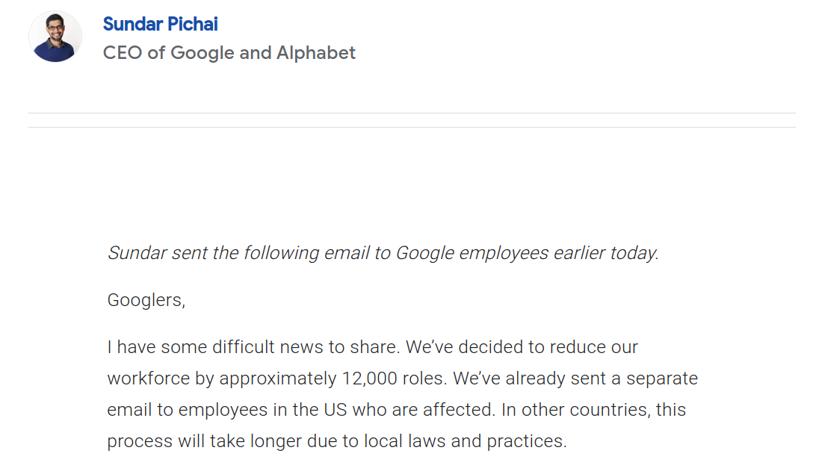

Slide 29
توسعه‌ی بازار
کانال‌های توزیع جدید و کم هزینه و با کیفیت
بازار بکر

Slide 30
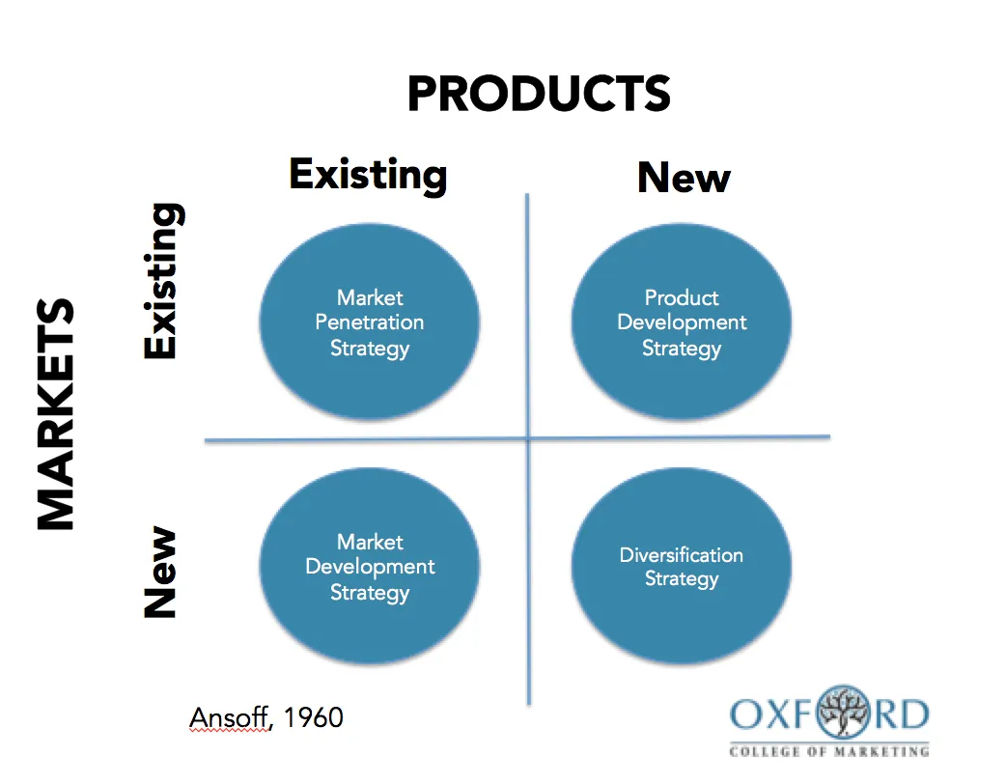

Slide 31
رسوخ در بازار
زمانی که همبستگی بین هزینه بازاریابی و میزان فروش بالا است

Slide 32
کار و کسب‌های بزرگتر
سرمایه‌گذاری ROI بالا
تشکیل کنسرسیوم
ورشکستگی

Slide 33
WWW.TYYi.NET
سپاس

